Slide 1

Университет ИТМО Факультет Безопасности Информационных Технологий
Charon - интеллектуальная система управления версиями программного обеспечения в Kubernetes
Березина Анна Сергеевна

Slide 2
Проблема
1
При выпуске новой версии иногда возникает ухудшение качества работы на каком-либо устройстве
Причинами могут быть:
недостаток памяти
особые условия использования
несовместимость каких-либо компонентов и т.д.
Возрастает количество ошибок
Возможна потеря пользовательских данных

Slide 3
Цель проекта
<number>
Создать умную систему контроля качества сервиса, реализующую автоматический возврат к стабильной версии в случае ухудшения качества работы на конкретном устройстве

Slide 4
Задачи
<number>
Разработать модуль развертывания определенных версий сервисов
Настроить получение уведомлений в случае загрузки новой версии
Реализовать получение метрик сервисов с помощью Prometheus
Реализовать анализ трендов изменения метрик и выявление аномалий

Slide 5
Анализ существующих решений
<number>
KubeRBS (Kubernetes Rollback System) - система, реализующая возврат к предыдущей версии, если количество ошибок превышает некий заданный порог
Работает только с метриками из Stackdriver и Datadog
Определяет аномалии только по количеству ошибок
https://github.com/doitintl/kuberbs

Slide 6
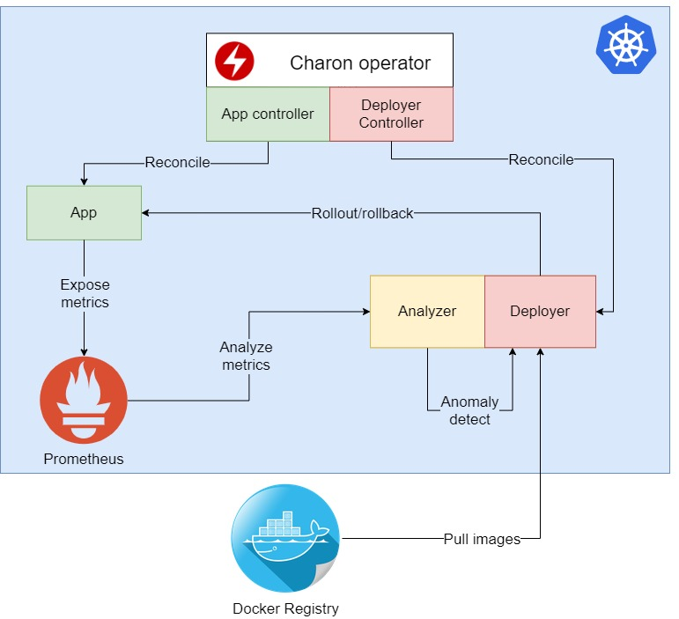

Архитектура системы
<number>

Slide 7
Оператор
<number>
Это ПО, расширяющее базовый функционал Kubernetes и позволяющее автоматизировать управление приложениями
Следит за жизненным циклом тестового приложения и модуля, отвечающего за развертывание (deployer)

Slide 8
Deployer
<number>
Модуль, отвечающий за развертывание необходимых версий тестового приложения в Kubernetes
Получает уведомления от Docker Registry о том, что была загружена новая версия
Получает уведомления от анализатора о необходимости отката к стабильной версии
Отправляет на Kubernetes APIServer PATCH-запрос на обновление конфигурации тестового сервиса

Slide 9
Анализатор
<number>
Модуль, анализирующий тренды изменения метрик тестового приложения и обнаруживающий аномалии
Библиотека Anomalyzer
U-критерий Манна — Уитни
Критерий согласия Колмогорова
Сравнение относительной разности между средними значениями

Slide 10
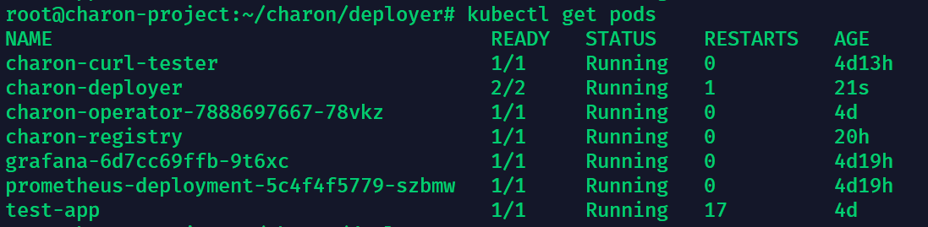
Kubernetes
<number>

Slide 11
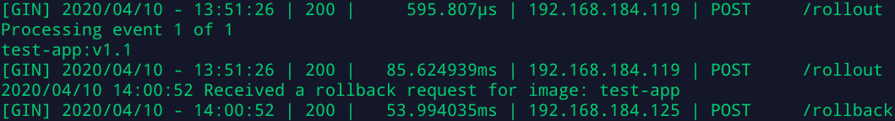
Deployer
<number>

Slide 12
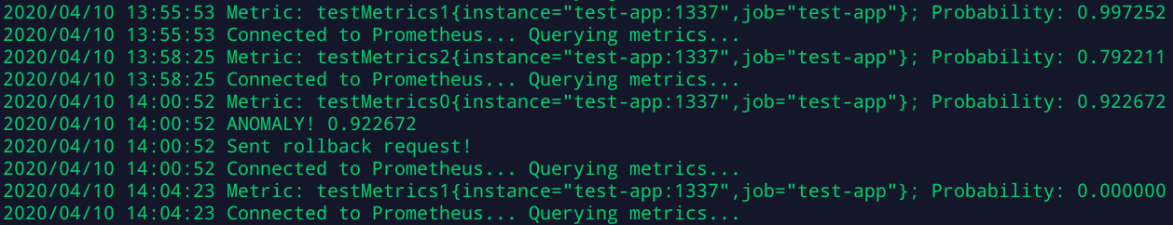
Анализатор
<number>

Slide 13
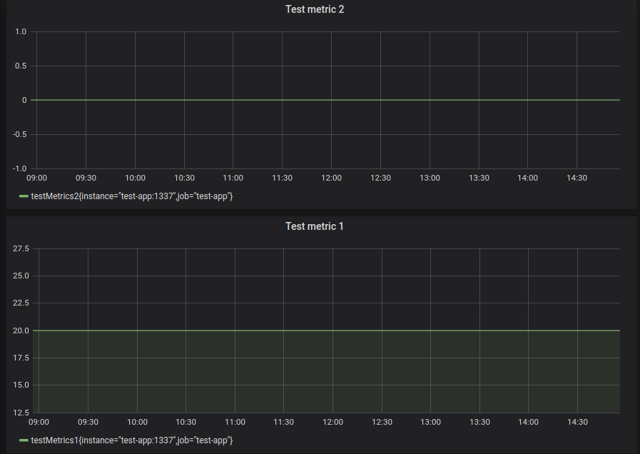
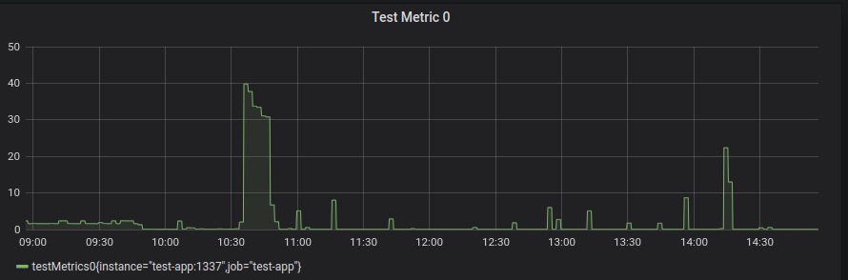
Визуализация метрик
<number>

Slide 14
Использованные инструменты
<number>
Golang 1.14
Kubernetes 1.17
OperatorSDK
Prometheus
Grafana

Slide 15
Выводы
<number>
В ходе работы над проектом был реализован рабочий прототип системы, осуществляющий все основные функции
Выбранное решение показало свою актуальность для поставленной проблемы и целесообразность дальнейшего развития данного проекта

Slide 16
Дальнейшие перспективы
<number>
Реализовать получение новых версий из публичных registry и Git
Добавить возможность работы с более сложными приложениями
Реализовать отправку уведомлений
Развивать механизм обнаружения аномалий

Slide 17
<number>
Спасибо за внимание!
https://github.com/f0m41h4u7/Charon

